Slide 1
Funkcje Boole’a
Funkcją Boole’a dwóch zmiennych nazywamy relację
z= f(x,y), która dwóm argumentom przyjmującym wartość 0 lub 1 przyporządkowuje dokładnie jeden element, który także może przyjmować wartość 0 lub 1.

Slide 2



Przykładowe funkcje algebry Boole’a
negacja : wynik przeciwny do argumentu czyli 1 dla argumentu 0 oraz zero dla argumentu 1
koniunkcja x y- 1 wynikiem tylko wtedy, gdy x=1 oraz y=1, dla innych wartości x oraz y wynikiem 0
alternatywa z= x y -0 wynikiem tylko wtedy, gdy x=0 oraz y=0, dla innych wartości x oraz y wynikiem 1

Slide 3
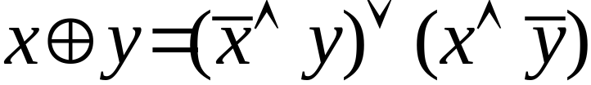
Przykładowe funkcje algebry Boole’a
różnica symetryczna
wynik równy 1 dla argumentów
przeciwnych tzn. x=1, a y=0 (lub
odwrotnie) , zaś równy zero dla argumentów
równych sobie (czyli x=y=0, albo x=y=1)

Slide 4
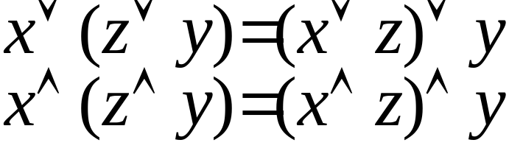
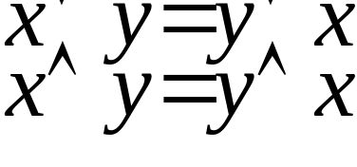
Wybrane prawa algebry Bool’ea
prawa łączności
prawa przemienności

Slide 5
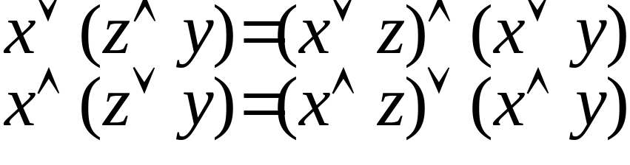
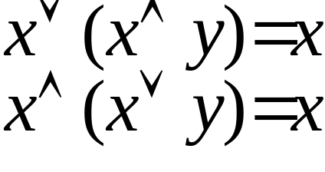
Wybrane prawa algebry Bool’ea
prawa rozdzielności
prawa absorpcji

Slide 6
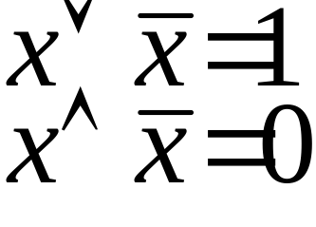
Wybrane prawa algebry Bool’ea
prawa pochłaniania

Slide 7
Funkcje Boole’a-uwagi
argumenty funkcji Boole’a ze względu na wartości, które przyjmują sa zmiennymi binarnymi
definicję funkcji Boole’a dla dwóch zmiennych można uogólnić na funkcje wielu zmiennych, z których wszystkie są zmiennymi binarnymi
dodatkowo, co ma dalej znaczenie dla operacji wykonywanych przez elementy elektroniczne komputera jest możliwe swoiste złożenie funkcji Boole’a tzn. równoległe wykonywanie funkcji dwuargumentowych na kilku parach argumentów

Slide 8
Bramka logiczna
element konstrukcyjny maszyn i urządzeń(także komputerów) , który na podstawie wartości wejściowych tworzy wartość wyjściową zgodnie z pewną operacja logiczną (funkcją algebry Boole’a). Nazwy bramek kojarzone z nazwami operacji logicznych, które one reprezentują: OR, AND, NOT, XOR itd.
technicznie odpowiadają one układom elektronicznym, w których 0 i 1 reprezentuje się w postaci różnych poziomów napięcia

Slide 9

Najważniejsze bramki logiczne
OR (realizuje alternatywę)
AND (reprezentuje koniunkcję)
x
z
y

Slide 10
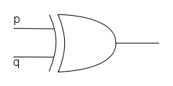
Najważniejsze bramki logiczne
NOT (realizuje negacje)
XOR (realizuje różnicę symetryczną)
z
x
z

Slide 11


Najważniejsze bramki logiczne
NOR (realizuje) zaprzeczenie alternatywy czyli faktycznie NOT (OR)
p
q z
NAND (realizuje) zaprzeczenie koniunkcji czyli faktycznie NOT (AND)

Slide 12

Najważniejsze bramki logiczne
XNOR zaprzeczenie różnicy symetrycznej czyli faktycznie NOT (XOR)

Slide 13
Układy cyfrowe
konstrukcje tworzone z elementów takich jak np. bramki cyfrowe
realizowane w postaci układów scalonych
łączone w układy wyższego rzędu tworzące układy funkcjonalne komputera

Slide 14
Równoważność układów cyfrowych
dwa układy złożone np. z bramek logicznych są równoważne jeżeli dają ten sam wynik na wyjściu dla każdej z możliwych kombinacji wejść
można ją badać w oparciu o tzw. tabele prawdy zawierające wszystkie możliwe wartości wejść i uzyskane dla nich wyniki
stwierdzenie równoważności układów pozwala np. zastąpić układ bardziej rozbudowany prostszym

Slide 15
Pojęcia związane z analizą układów cyfrowych
kod Graya (patrz materiał pomocniczy)
ustalanie postaci układu cyfrowego na podstawie jego tabeli wartości (metoda sum i iloczynów- patrz materiał pomocniczy, tablice Karnaugh – laboratorium)

Slide 16
Operacje logiczne na ciągach bitów
Logiczne
a) negacja
NOT(10001101)=01110010
b) koniunkcja
AND (10110011,11110101)=10110001
c) alternatywa
OR (10110011,11110101)=11110111
d) różnica symetryczna
XOR (10110011,11110101)=01000110
e) nie-koniunkcja
NAND(10110011,11110101)=01001110
f) nie-alternatywa
NOR (10110011,11110101)=00001000

Slide 17
Przyspieszanie operacji arytmetycznych realizowanych przez układy cyfrowe
efektywne algorytmy zwłaszcza dotyczące operacji zmiennoprzecinkowych zmniejszają opóźnienie rozprzestrzeniania sygnału przez układy logiczne
zwiększenie przepustowości układów arytmetycznych poprzez wzrost liczby operacji realizowanych równolegle

Slide 18
Jeszcze o obliczeniach równoległych
kolejne zadania realizowane są równocześnie i niezależnie przez identyczne układy (+sterowanie dla „scalenia” wyników obliczeń, ale i ich odseparowania)
idea obliczeń równoległych może być realizowana na poziomie pojedynczego układu (typu sumator sekwencyjny) jak i całego procesora

Slide 19
Jeszcze o obliczeniach równoległych
kwestie programowe: nie każdy ciąg działań może być realizowany równolegle, jeżeli wyniki obliczeń zależą od siebie muszą być realizowane sekwencyjnie
kwestie sprzętowe: obliczenia (czy szerzej polecenia) równoległe wspiera odpowiednia konstrukcja procesorów, trzeba wszak pamiętać, że równoległość działań konstrukcyjnie wiąże się z większą złożonością układów i kosztami

